Slide 1
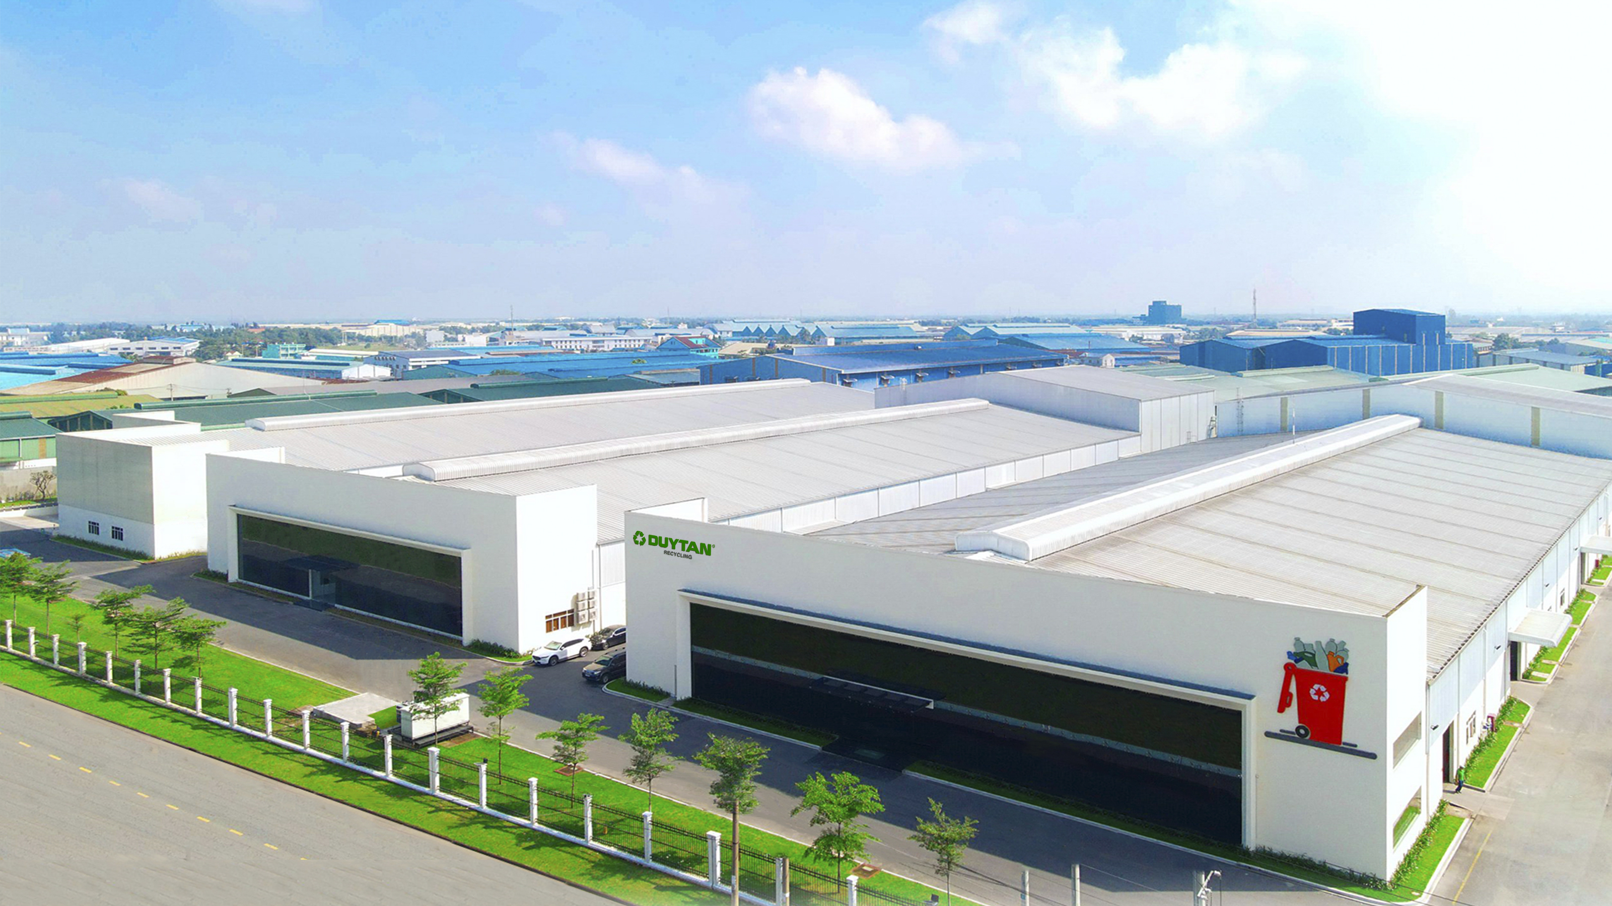

BÁO CÁO
LUỒNG GIÁ THÀNH
T4 - 2026
Trình bày:
Lê Hoành Cư
Ngày: 29/04/2026

Slide 2



Các nội dung chính
1. LUỒNG NGUYÊN LIỆU
Tóm tắt chính
Lưu đồ luồng nguyên liệu đi vào sx
Tổng quan Công thức phối trộn SO SÁNH Tỷ lệ chai từ Thị trường
Hiệu suất thu hồi Vảy, Chai
2. LUỒNG GIÁ THÀNH
Tối ưu giá thành và lợi nhuận chuỗi PET
Luồng phó sản
Chi phí công đoạn
Giá thành
Dự báo PL theo dòng sản phẩm
3. CƠ CẤU SẢN PHẨM, NRV, ĐÒN BẨY LỢI NHUẬN

Slide 3
1. Tóm tắt chính
B0 → Lựa → Chai Lựa (B1; B2.2; B4, B5,B6.2) → Băm → Rửa → Vảy sau rữa → Hạt
Tóm tắt
Mô hình đã trừ đầy đủ phó sản (nắp, bụi, PE/PP)
Giá thành hiện tại đúng theo góc độ kế toán
Cơ hội: tối ưu vận hành → +1.500–3.500 đ/kg
Tối ưu giá thành & lợi nhuận chuỗi PET (B0 → Vảy → Tạo hạt)

Slide 4
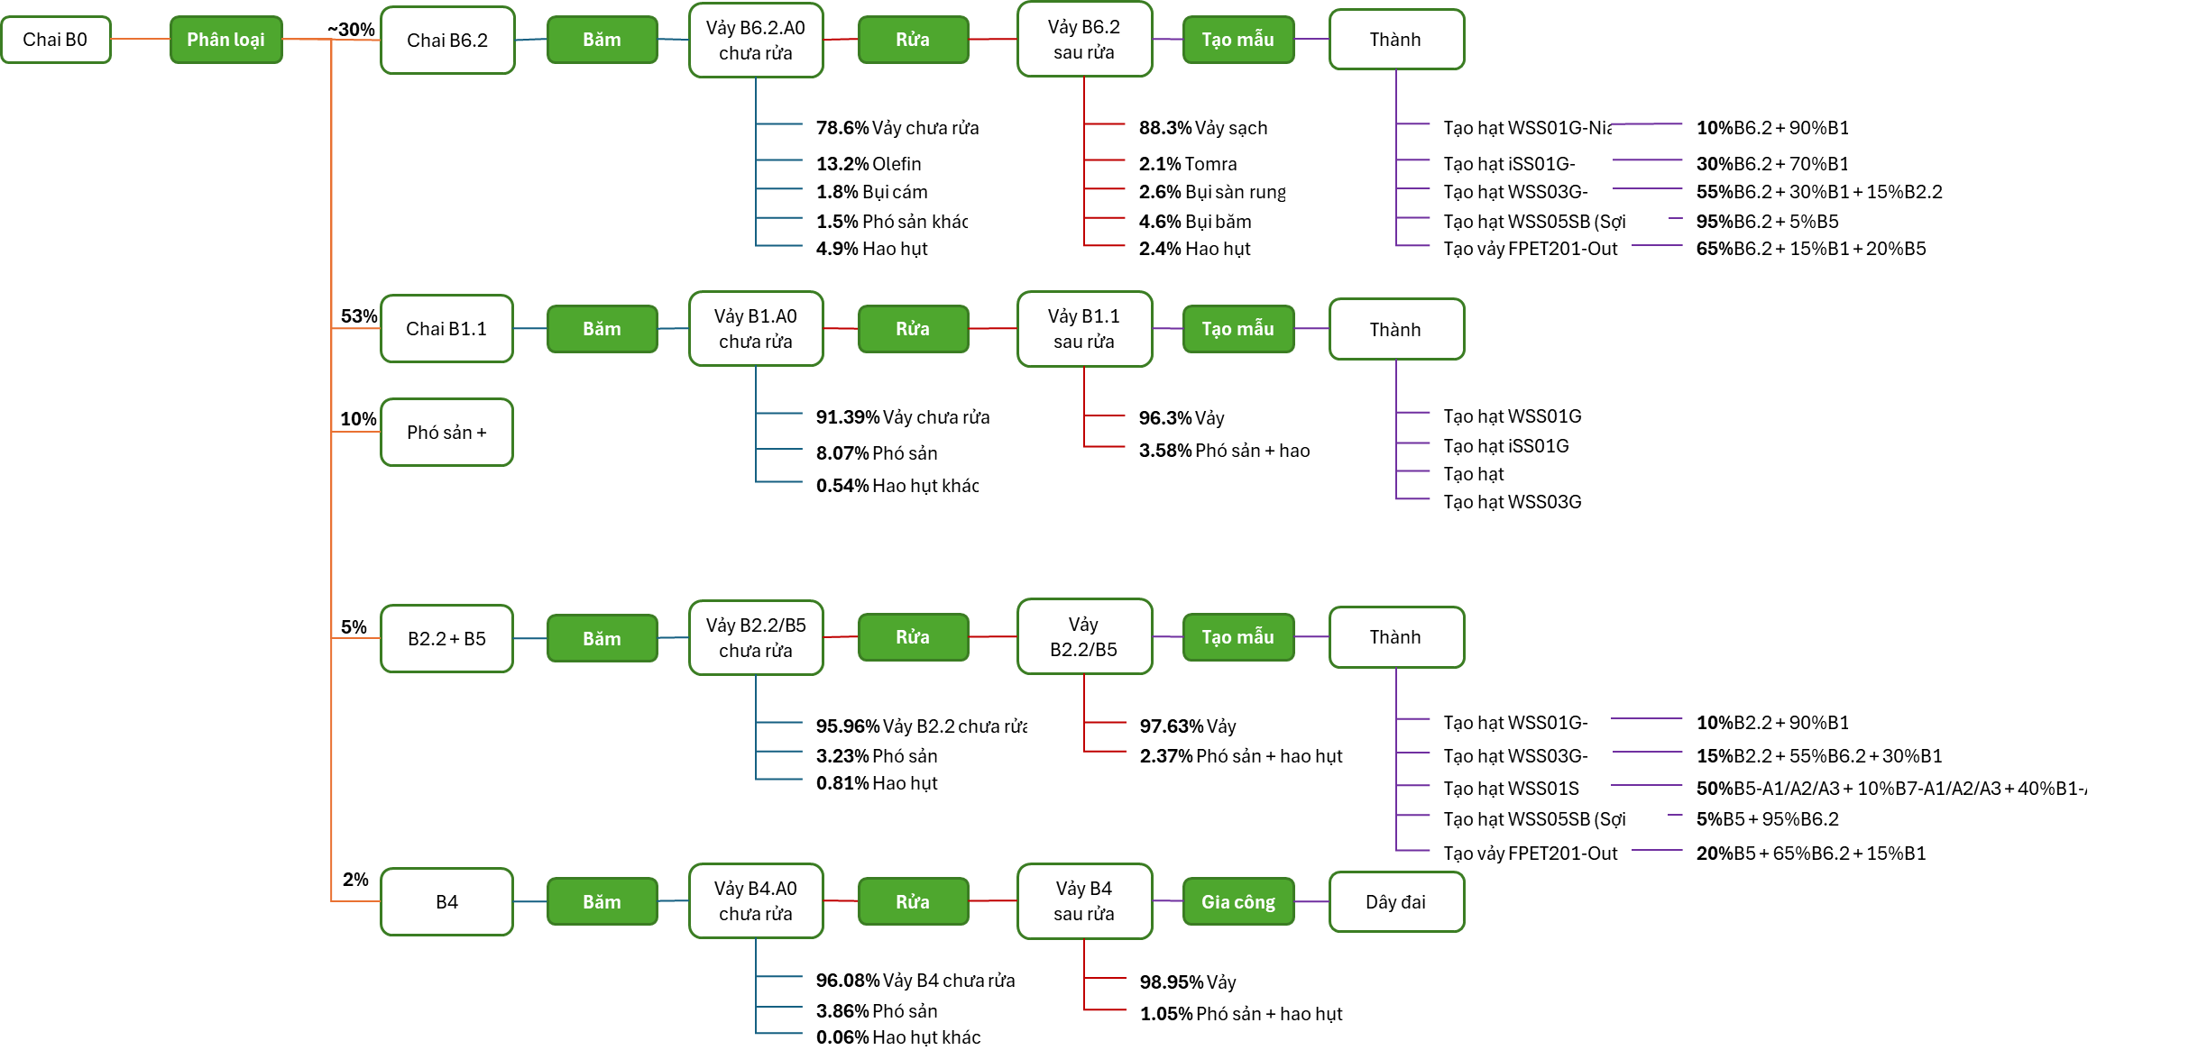
2. Lưu đồ luồng nguyên liệu đi vào sx

Slide 5
CHAI SAU LỰA
VẢY
HẠT
Thành phần | Tỷ lệ
Iss084g | 7%
Iss01g | 13%
Wss01g | 27%
Wss03g | 7%
wss03SB/SD Wss04Sb/sd | 13% 13%
Hao hụt | 10%
Thành phần | Tỷ lệ
B1 | 53%
B6.2 | 30%
B2.2 | 3%
B4 | 2%
B5 | 2%
Hao hụt | 10%
Thành phần | Tỷ lệ
B1 | 53%
B6.2 | 30%
B2.2 | 3%
B4 | 2%
B5 | 2%
Hao hụt | 10%

Slide 6
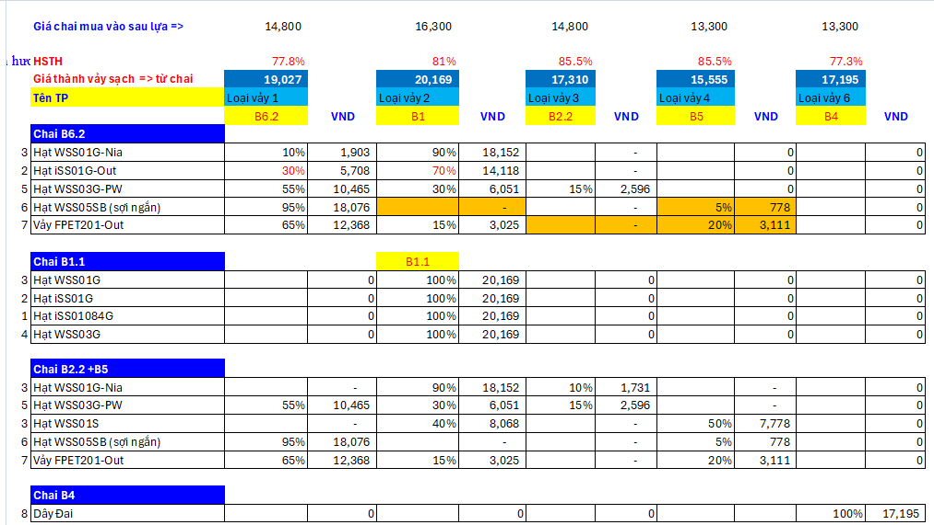

Slide 7
LUỒNG NGUYÊN LIỆU

Slide 8
Cơ cấu sản phẩm

Slide 9
CHI PHÍ CÔNG ĐOẠN

Slide 10
B0 (11.300) | B1, B2.2, B4, B5, B6.2 | Vảy sạch B1, B2.2, B4, B5, B6.2 (HSTH 80%) | Hạt (HSTH 91.4%) |  | + Chi phí BH,QL,TC | = GIÁ THÀNH TRƯỚC PHÓ SẢN | = GIÁ THÀNH THỰC
↓ Lựa (loss 10% + chi phí 3.000) | ↓ Băm (1.865) | ↓ Rửa (1.274) | ↓ Pellet (2.001) | ↓ IV (1.376) | (1.723) | - Giá trị nắp (PE/PP) - Phó sản

Slide 11
PHÓ SẢN

Slide 12
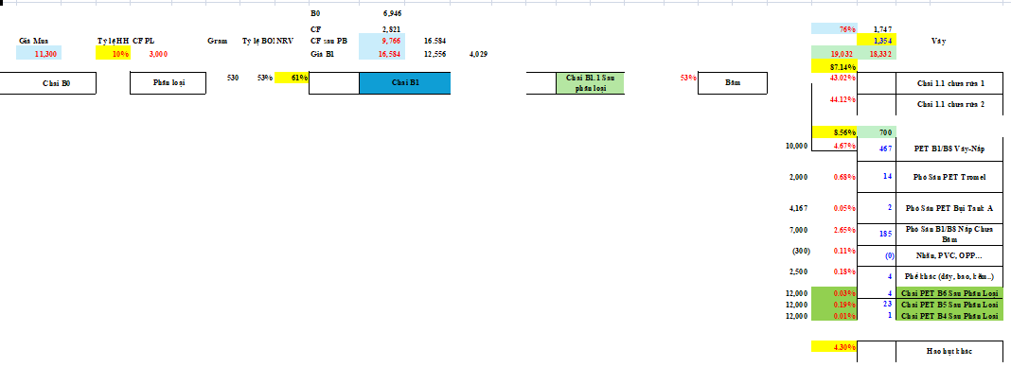
CHI TIẾT GIÁ VẢY CHƯA RỮA _B1

Slide 13
CHI TIẾT GIÁ VẢY CHƯA RỮA _B2.2

Slide 14
CHI TIẾT GIÁ VẢY CHƯA RỮA _B4

Slide 15
CHI TIẾT GIÁ VẢY CHƯA RỮA _B5

Slide 16
CHI TIẾT GIÁ VẢY CHƯA RỮA _B6.2

Slide 17
CHI TIẾT GIÁ VẢY SAU RỮA _B1

Slide 18
CHI TIẾT GIÁ VẢY SAU RỮA _B2.2

Slide 19
CHI TIẾT GIÁ VẢY SAU RỮA _B4

Slide 20
CHI TIẾT GIÁ VẢY SAU RỮA _B5

Slide 21
CHI TIẾT GIÁ VẢY SAU RỮA _B5

Slide 22
GIÁ THÀNH THÀNH PHẨM _CP NHỰA

Slide 23
GIÁ THÀNH THÀNH PHẨM _CP NHỰA

Slide 24
GIÁ THÀNH THÀNH PHẨM _CP NHỰA

Slide 25
GIÁ THÀNH THÀNH PHẨM _CP NHỰA

Slide 26
GIÁ THÀNH THÀNH PHẨM _CP NHỰA

Slide 27
TÓM TẮT GIÁ THÀNH CÁC LOẠI VẢY SAU RỮA

Slide 28
DỰ BÁO PL THEO SP THEO LUỒNG NGUYÊN LIỆU

Slide 29
DỰ BÁO GVHB THEO SP THEO GIÁ MUA B0

Slide 30
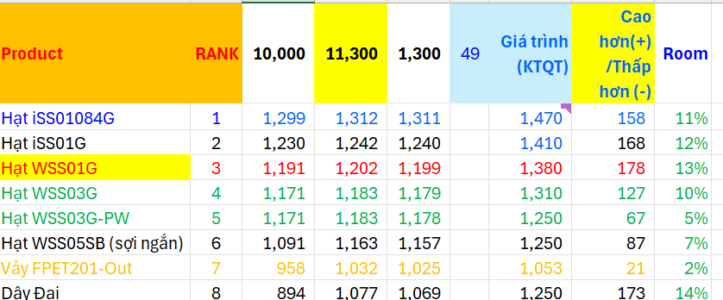
DỰ BÁO GVHB THEO SP THEO GIÁ MUA B0

Slide 31
LUỒNG GIÁ TRỊ
“Mô hình giá thành đã đúng, nhưng lợi nhuận nằm ở vận hành và cơ cấu sản phẩm.”

Slide 32

Thank you!
Thank you

